Slide 1
резкий переход от одной общественно-политической системы к другой, который происходит, как правило, в ходе открытого противостояния социально-политических сил | коренное изменение существующего строя, сопровождающегося насилием
РЕВОЛЮЦИЯ

Slide 2
«Общественно-политическое положение в Беларуси в условиях первой российской революции»
История Беларуси
VIII класс

Slide 3
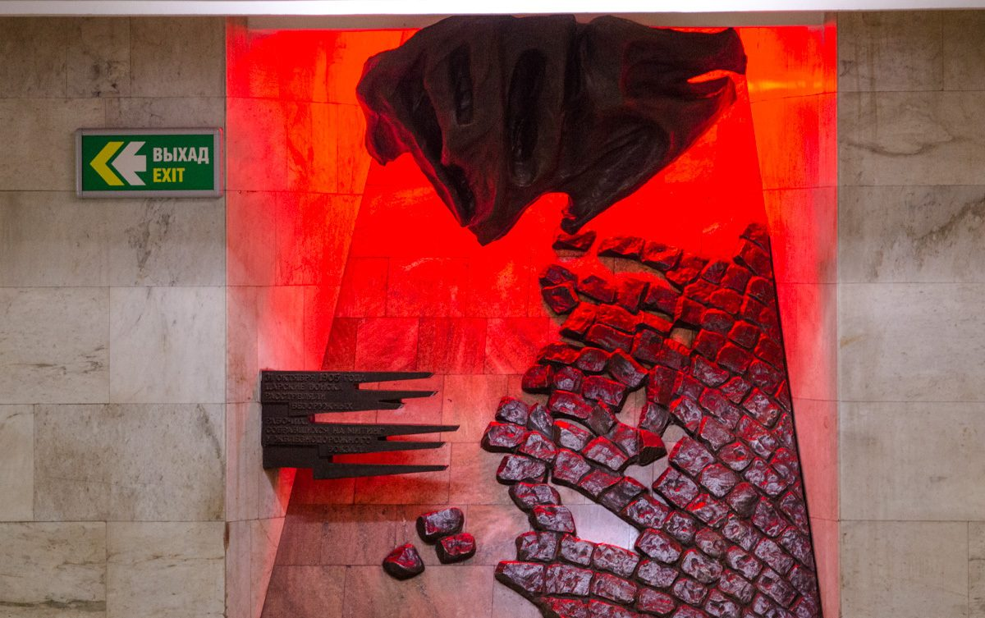

Slide 4
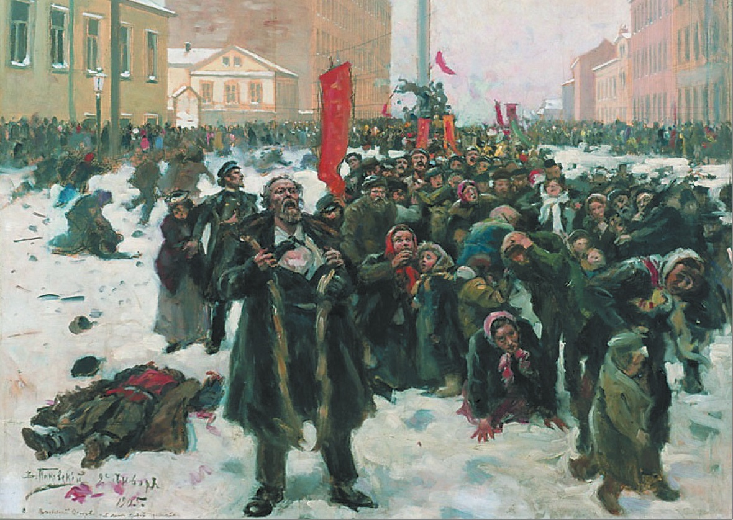

Slide 5
Царь испугался,
издал Манифест:
Мертвым – свобода,
Живых – под арест.

Slide 6


Slide 8
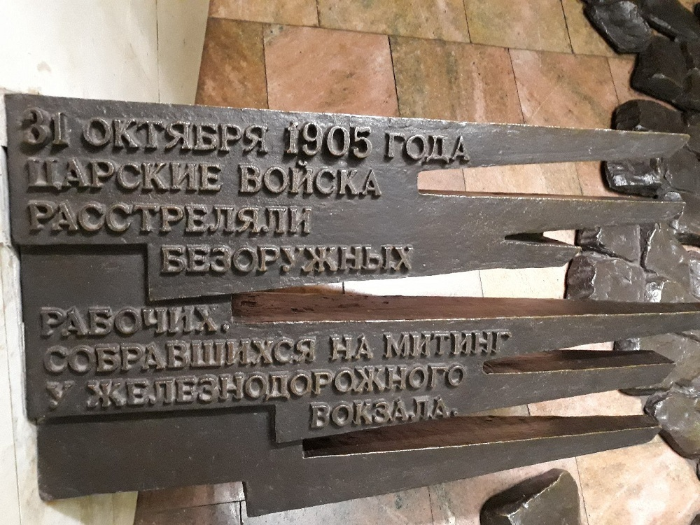

Slide 9


Slide 10
1. Революция – это коренное изменение существующего строя, сопровождающееся насилием.

Slide 11
1. Революция – это коренное изменение существующего строя, сопровождающееся насилием.

Slide 12
2. Манифест Николая II был издан в 1907 году.

Slide 13
2. Манифест Николая II был издан в 1907 году.

Slide 14
3. Рабочие не поддержали революцию.

Slide 15
3. Рабочие не поддержали революцию.

Slide 16
4. Поводом к началу революции послужили события, получившие название
«Кровавое воскресенье».

Slide 17
4. Поводом к началу революции послужили события, получившие название «Кровавое воскресенье».

Slide 18
5. Нерешённость национального вопроса стала одной из причин революции.

Slide 19
5. Нерешённость национального вопроса стала одной из причин революции.

Slide 20
6. Крестьяне не поддержали революцию.

Slide 21
6. Крестьяне не поддержали революцию.

Slide 22
7. «Курловский расстрел» произошел в Москве.

Slide 23
7. «Курловский расстрел» произошел в Москве.

Slide 24
8. Наивысшей точкой революции считается декабрь 1906 года.

Slide 25
8. Наивысшей точкой революции считается декабрь 1906 года.

Slide 26
9. Одной из причин революции считается нерешённость крестьянского (аграрного) вопроса.

Slide 27
9. Одной из причин революции считается нерешённость крестьянского (аграрного) вопроса.

Slide 28
10. Памятник
на фото посвящен «Курловскому
расстрелу» в Минске».

Slide 29
10. Памятник
на фото посвящен «Курловскому
расстрелу» в Минске».

Slide 30
Домашнее задание
§20-21 (с.88-91)

Slide 31
«Я знаю о революции
1905-1907 гг …

